Slide 1


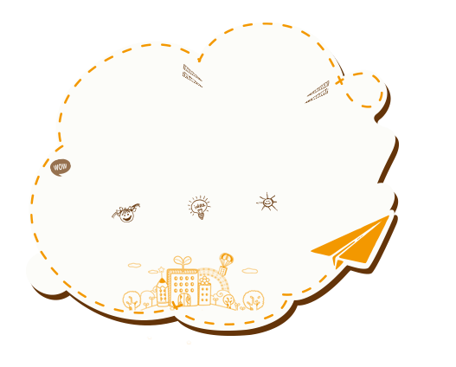
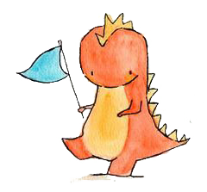
Khởi động

Slide 2
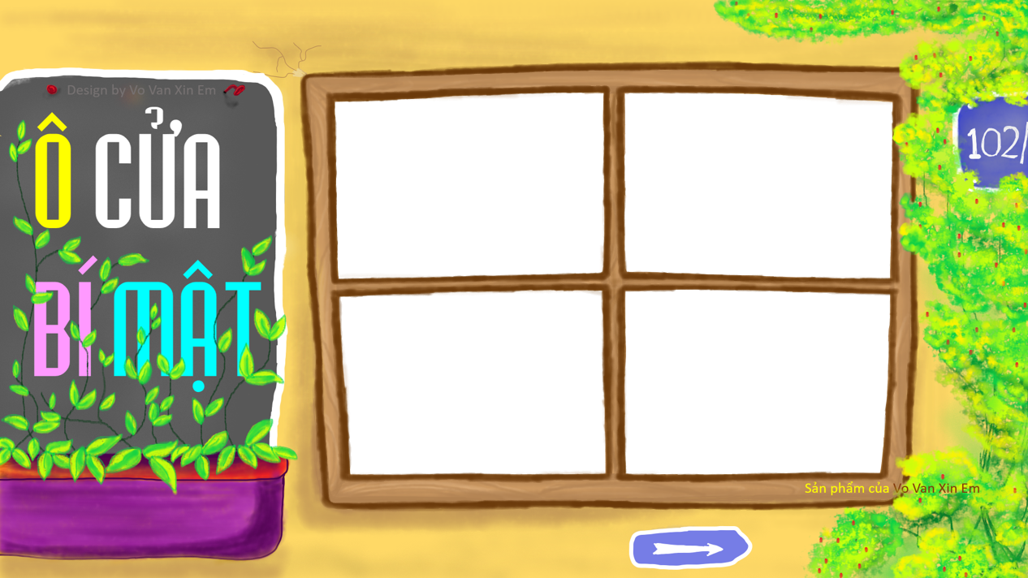
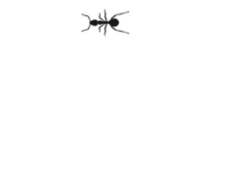
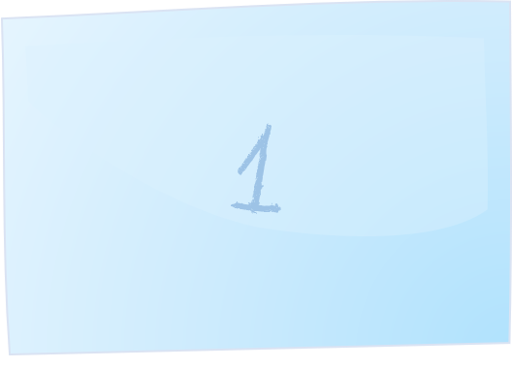
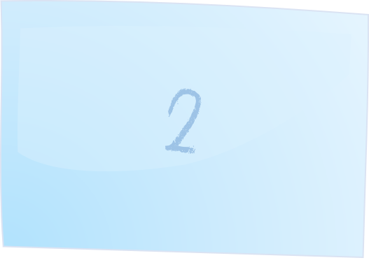
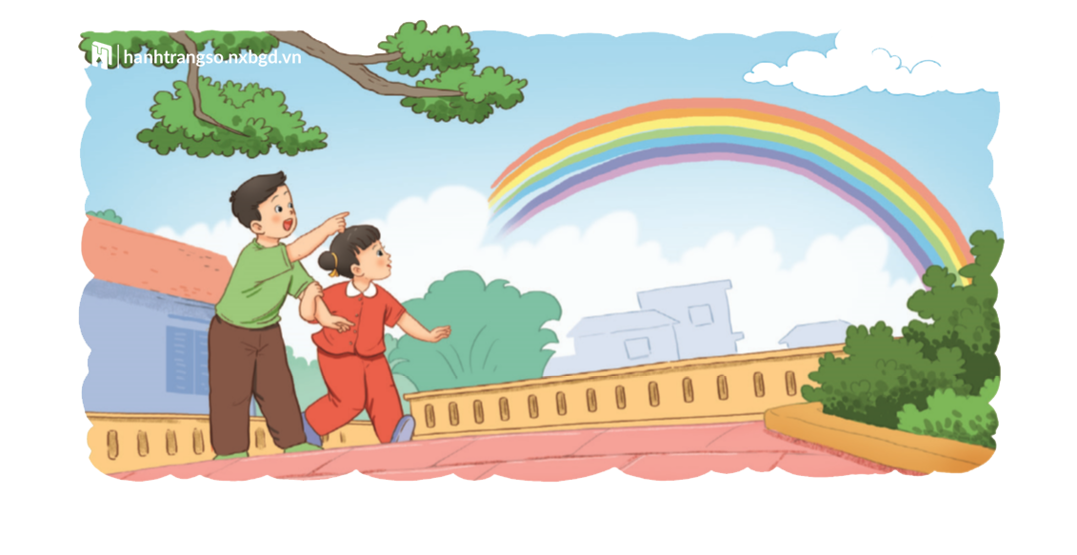


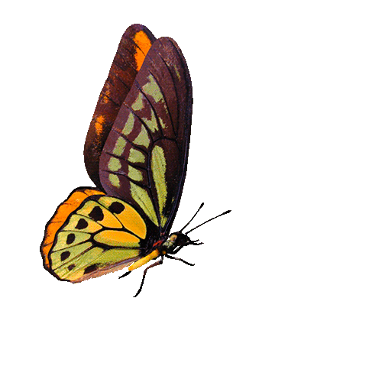
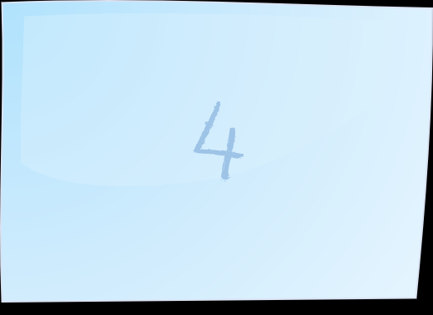
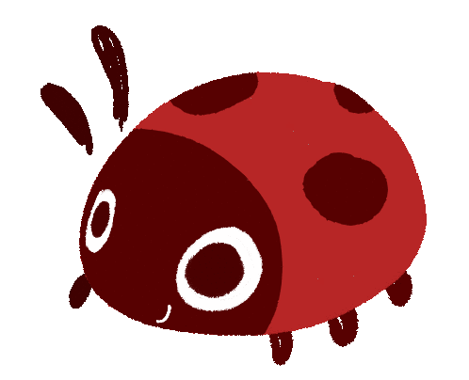
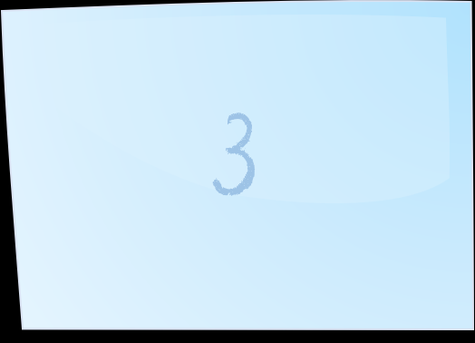


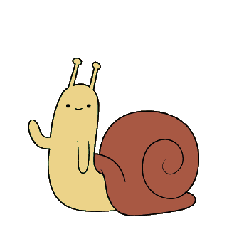


Slide 3
1. Điền tiếp vào chỗ trống trong bài “Ngày hôm qua đâu rồi”
Ngày hôm qua ở lại
Trên…. trong vườn
Đáp án: cành hoa

Slide 4
2. Điền tiếp vào chỗ trống trong bài “Ngày hôm qua đâu rồi”
Ngày hôm qua ở lại
Trên…. của con
Đáp án: vở hồng

Slide 5
3. Ngày ngày thay áo luôn luôn,
Hết năm thì phải trần truồng khổ thay
- Là gì?
Đáp án: Quyển lịch

Slide 6
4. Áo màu ngoài, ruột trắng tinh,
Đợi chữ xinh xinh sẽ hiện lên dòng
- Là gì?
Đáp án: Quyển vở

Slide 7
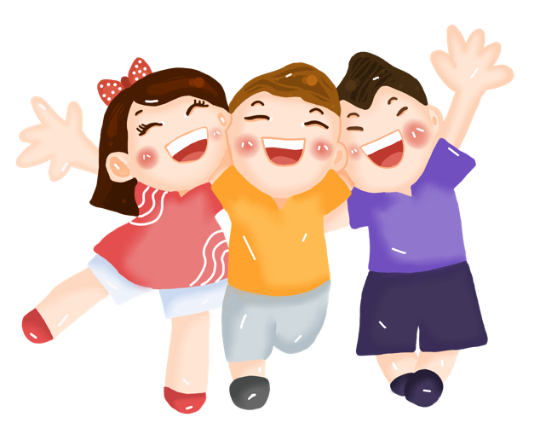
Bài 3: Niềm vui của Bi và Bống

Slide 8
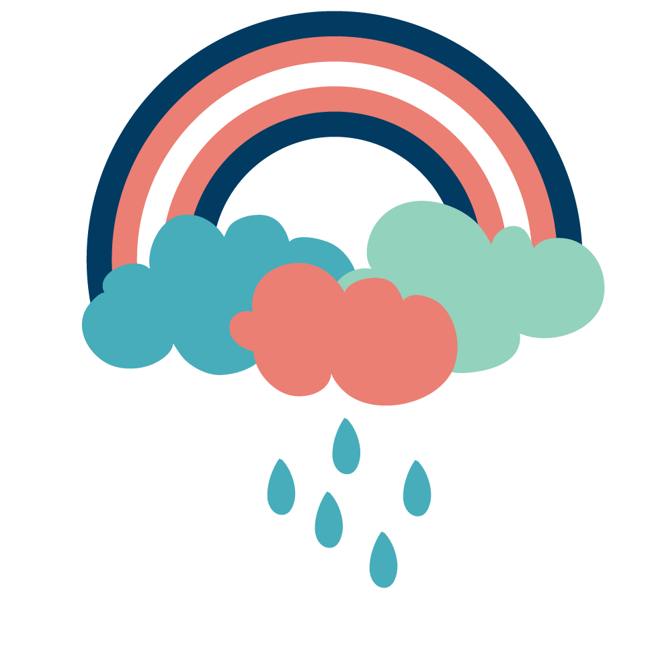

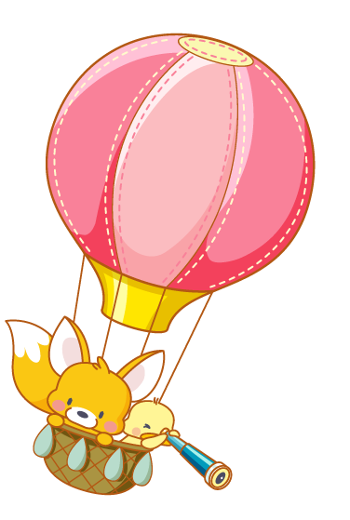
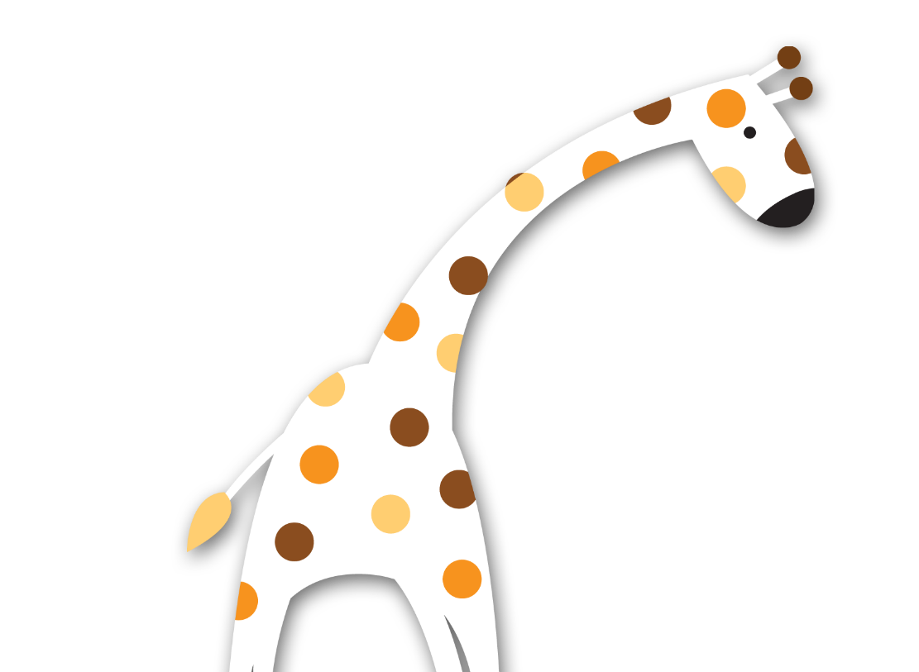

Tiết 1 + 2
Notes:
Bài giảng thiết kế bởi: Hương Thảo - tranthao121006@gmail.com

Slide 9


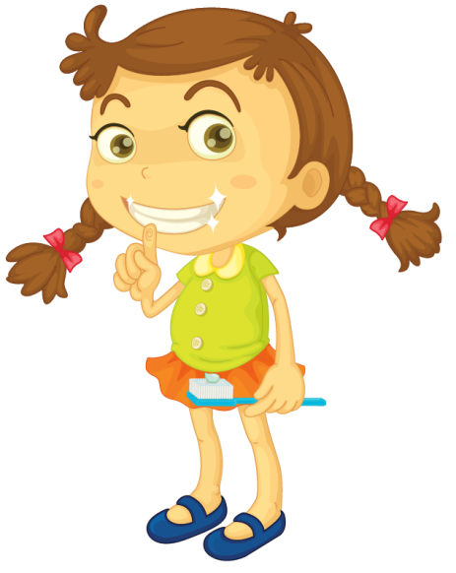





Mục tiêu bài học
1
Đọc đúng các từ khó
Biết cách đọc các lời nói, lời đối thoại của các nhân vật
2
Hiểu được nội dung câu chuyện và tình cảm giữa hai an hem Bi và Bống
3

Slide 10

1. Bức tranh dưới đây vẽ những gì?
2. Đoán xem hai bạn nhỏ nói gì với nhau.

Slide 11
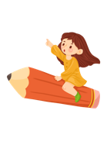

Niềm Vui của Bi và Bống
Đọc mẫu
Khi cơn mưa vừa dứt, hai anh em Bi và Bống chợt thấy cầu vồng:
- Cầu vồng kìa! Em nhìn xem. Đẹp quá!
Bi chỉ lên bầu trời và nói tiếp:
- Anh nghe nói dưới chân cầu vồng có bảy hũ vàng đấy.
Bống hưởng ứng:
- Lát nữa, mình sẽ đi lấy về nhé! Có vàng rồi, em sẽ mua nhiều búp bê và quần áo đẹp.
- Còn anh sẽ mua một con ngựa hồng và một cái ô tô.
Bỗng nhiên, cầu vồng biến mất. Bi cười:
- Em ơi! Anh đùa đấy! Ở đó không có vàng đâu.
Bống vui vẻ:
- Thế ạ? Nếu vậy, em sẽ lấy bút màu để vẽ tặng anh ngựa hồng và ô tô.
- Còn anh sẽ vẽ tặng em nhiều búp bê và quần áo đủ các màu sắc.
Không có bảy hũ vàng dưới chân cầu vồng, hai anh em vẫn cười vui vẻ.
(Theo 108 truyện mẹ kể con nghe)

Slide 12
Niềm Vui của Bi và Bống
1
Khi cơn mưa vừa dứt, hai anh em Bi và Bống chợt thấy cầu vồng:
- Cầu vồng kìa! Em nhìn xem. Đẹp quá!
Bi chỉ lên bầu trời và nói tiếp:
- Anh nghe nói dưới chân cầu vồng có bảy hũ vàng đấy.
Bống hưởng ứng:
- Lát nữa, mình sẽ đi lấy về nhé! Có vàng rồi, em sẽ mua nhiều búp bê và quần áo đẹp.
- Còn anh sẽ mua một con ngựa hồng và một cái ô tô.
Bỗng nhiên, cầu vồng biến mất. Bi cười:
- Em ơi! Anh đùa đấy! Ở đó không có vàng đâu.
Bống vui vẻ:
- Thế ạ? Nếu vậy, em sẽ lấy bút màu để vẽ tặng anh ngựa hồng và ô tô.
- Còn anh sẽ vẽ tặng em nhiều búp bê và quần áo đủ các màu sắc.
Không có bảy hũ vàng dưới chân cầu vồng, hai anh em vẫn cười vui vẻ.
(Theo 108 truyện mẹ kể con nghe)
2
3

Slide 13
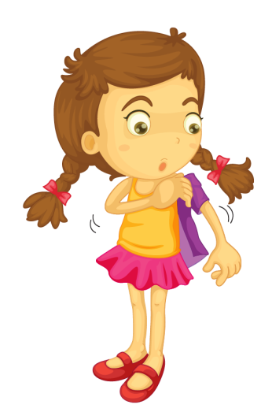

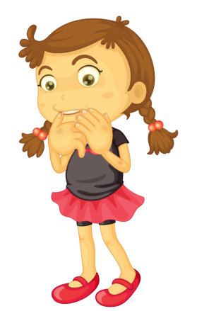
Luyện đọc từ khó
hũ vàng
hưởng ứng
màu sắc
Notes:
Bài giảng thiết kế bởi: Hương Thảo - tranthao121006@gmail.com

Slide 14
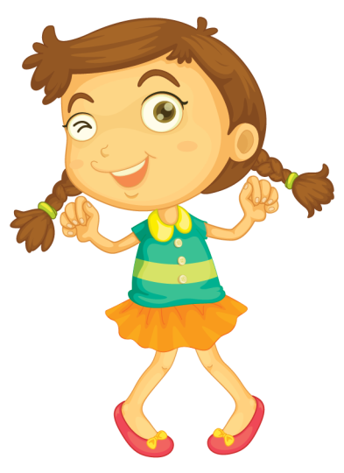


Luyện đọc câu dài
Nếu vậy, em sẽ lấy bút màu để vẽ tặng anh ngựa hồng và ô tô.
Còn anh sẽ vẽ tặng em nhiều búp bê và quần áo đủ các màu sắc.
Notes:
Bài giảng thiết kế bởi: Hương Thảo - tranthao121006@gmail.com

Slide 15
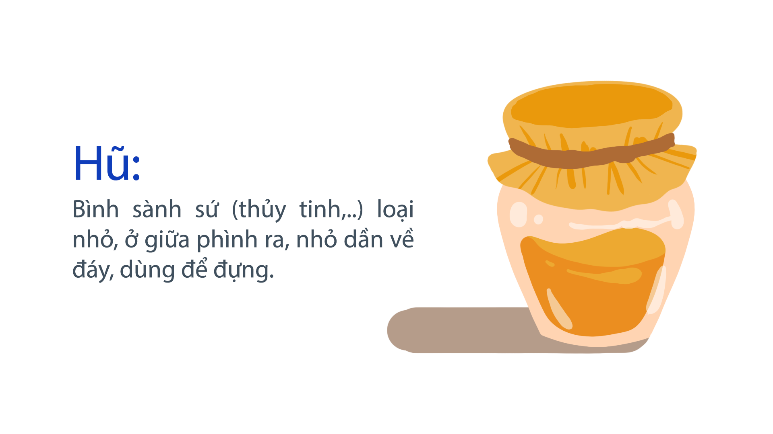

Slide 16
Đọc theo nhóm
Niềm Vui của Bi và Bống
1
Khi cơn mưa vừa dứt, hai anh em Bi và Bống chợt thấy cầu vồng:
- Cầu vồng kìa! Em nhìn xem. Đẹp quá!
Bi chỉ lên bầu trời và nói tiếp:
- Anh nghe nói dưới chân cầu vồng có bảy hũ vàng đấy.
Bống hưởng ứng:
- Lát nữa, mình sẽ đi lấy về nhé! Có vàng rồi, em sẽ mua nhiều búp bê và quần áo đẹp.
- Còn anh sẽ mua một con ngựa hồng và một cái ô tô.
Bỗng nhiên, cầu vồng biến mất. Bi cười:
- Em ơi! Anh đùa đấy! Ở đó không có vàng đâu.
Bống vui vẻ:
- Thế ạ? Nếu vậy, em sẽ lấy bút màu để vẽ tặng anh ngựa hồng và ô tô.
- Còn anh sẽ vẽ tặng em nhiều búp bê và quần áo đủ các màu sắc.
Không có bảy hũ vàng dưới chân cầu vồng, hai anh em vẫn cười vui vẻ.
(Theo 108 truyện mẹ kể con nghe)
2
3

Slide 17
Niềm Vui của Bi và Bống
Đọc toàn bài
Khi cơn mưa vừa dứt, hai anh em Bi và Bống chợt thấy cầu vồng:
- Cầu vồng kìa! Em nhìn xem. Đẹp quá!
Bi chỉ lên bầu trời và nói tiếp:
- Anh nghe nói dưới chân cầu vồng có bảy hũ vàng đấy.
Bống hưởng ứng:
- Lát nữa, mình sẽ đi lấy về nhé! Có vàng rồi, em sẽ mua nhiều búp bê và quần áo đẹp.
- Còn anh sẽ mua một con ngựa hồng và một cái ô tô.
Bỗng nhiên, cầu vồng biến mất. Bi cười:
- Em ơi! Anh đùa đấy! Ở đó không có vàng đâu.
Bống vui vẻ:
- Thế ạ? Nếu vậy, em sẽ lấy bút màu để vẽ tặng anh ngựa hồng và ô tô.
- Còn anh sẽ vẽ tặng em nhiều búp bê và quần áo đủ các màu sắc.
Không có bảy hũ vàng dưới chân cầu vồng, hai anh em vẫn cười vui vẻ.
(Theo 108 truyện mẹ kể con nghe)

Slide 18
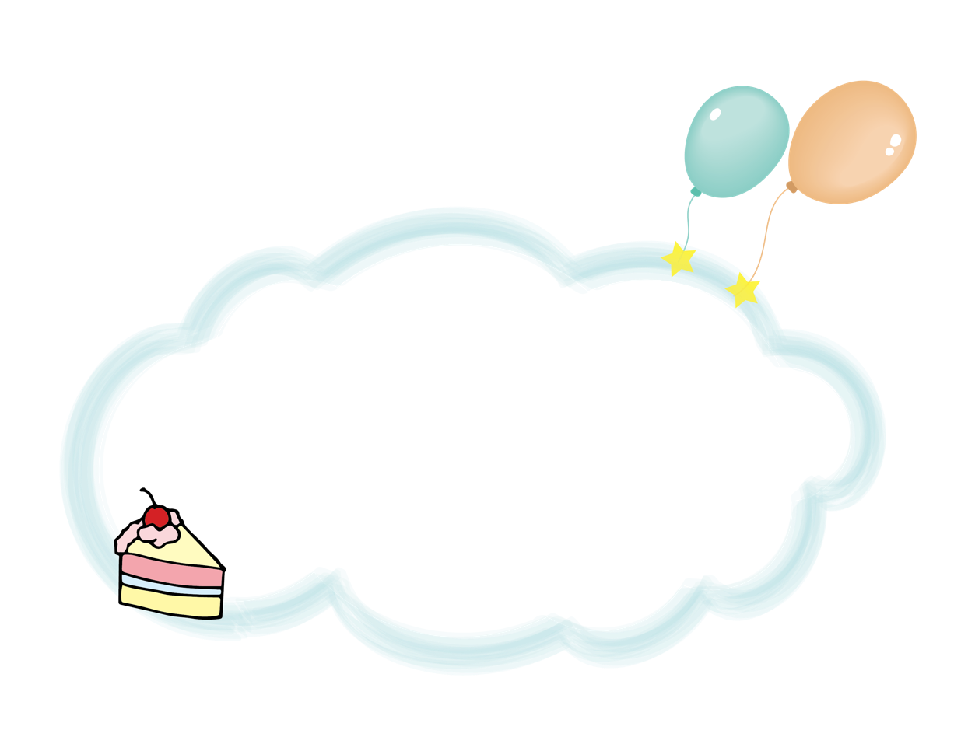
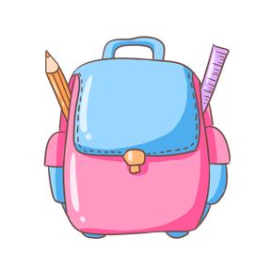
Củng cố bài học

